Slide 1





Nguyễn Thị Ái Quyên

Slide 2














TRÒ CHƠI CÂU CÁ
3kg
HƯỚNG DẪN
Thầy cô kích chuột vào màn hình để bắt đầu trò chơi.
Kích chuột màn hình để hiện câu hỏi
Kích chuột vào các đáp án trên mình các chú cá. Chọn đáp án đúng thì câu được cá.
Kích chuột vào màn hình để tới câu hỏi hoặc slide tiếp theo.
3
1
2
4

Slide 3

Chữ hoa Q cỡ vừa cao mấy ô li?
5 ô li
4 ô li
5 ô li
2 ô li
3 ô li

Slide 4
Chữ hoa Q cỡ nhỏ cao mấy ô li?
2,5 ô li
1,5 ô li
3 ô li
4 ô li
2,5 ô li

Slide 5

Cảm ơn các bạn thật nhiều!

Slide 6



Nguyễn Thị Ái Quyên
TẬP VIẾT

Slide 7

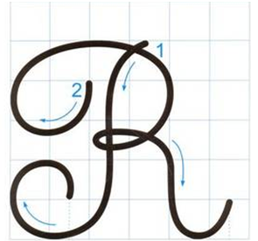
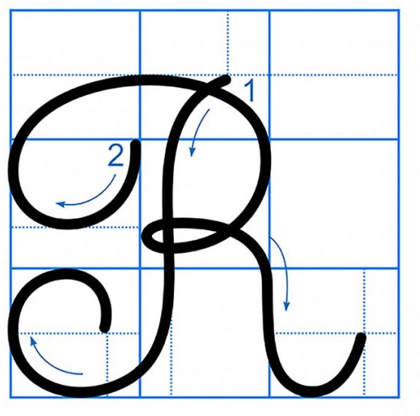
Viết chữ hoa R
Quan sát và nêu chiều cao, độ rộng của chữ hoa R?

Slide 8
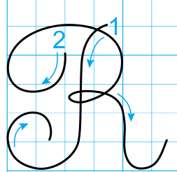
Chữ hoa R
Quan sát chữ R hoa, nhận xét:
- Chữ R hoa được viết bởi mấy nét? Đó là những nét nào?
- Chữ R hoa được viết bởi 2 nét.
- Nét 1: Móc ngược trái, phía trên hơi lượn, đầu móc cong vào phía trong.
- Nét 2: Là kết hợp của hai nét cơ bản: cong lên và móc ngược (phải) nối vào tạo thành vòng xoắn ở giữa thân chữ.

Slide 9

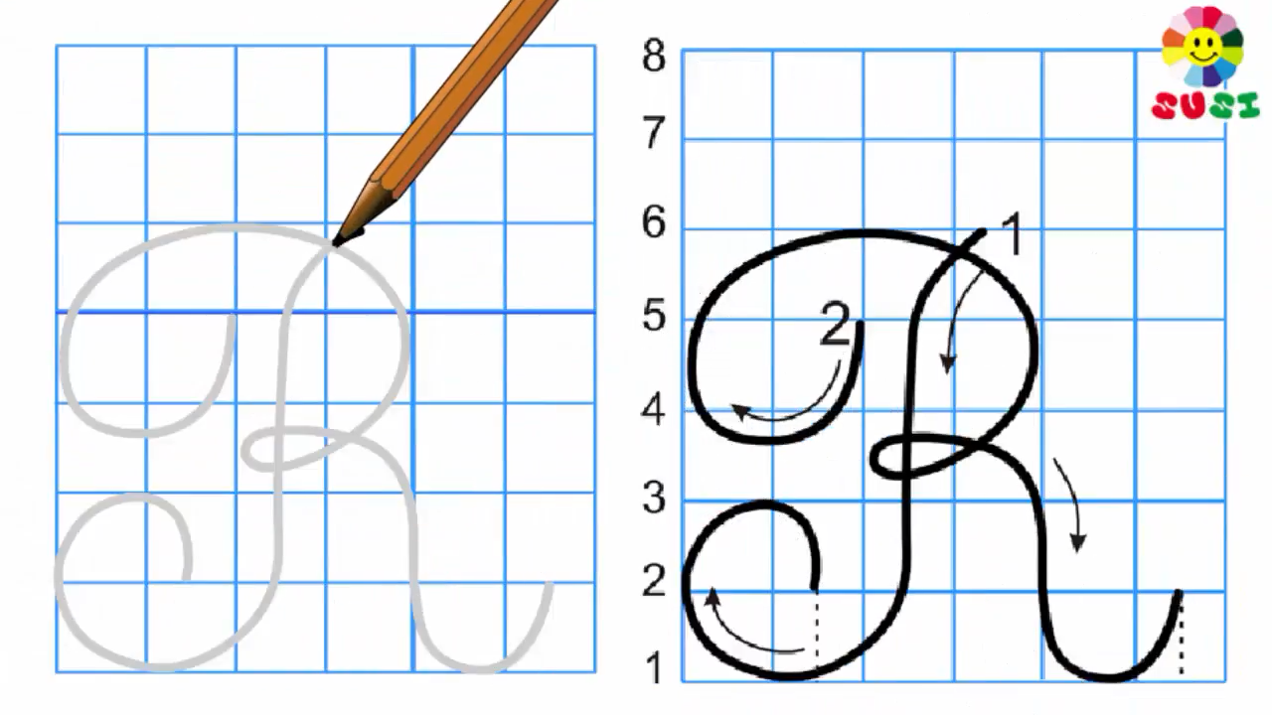
Cùng quan sát

Slide 10

Cùng quan sát

Slide 11

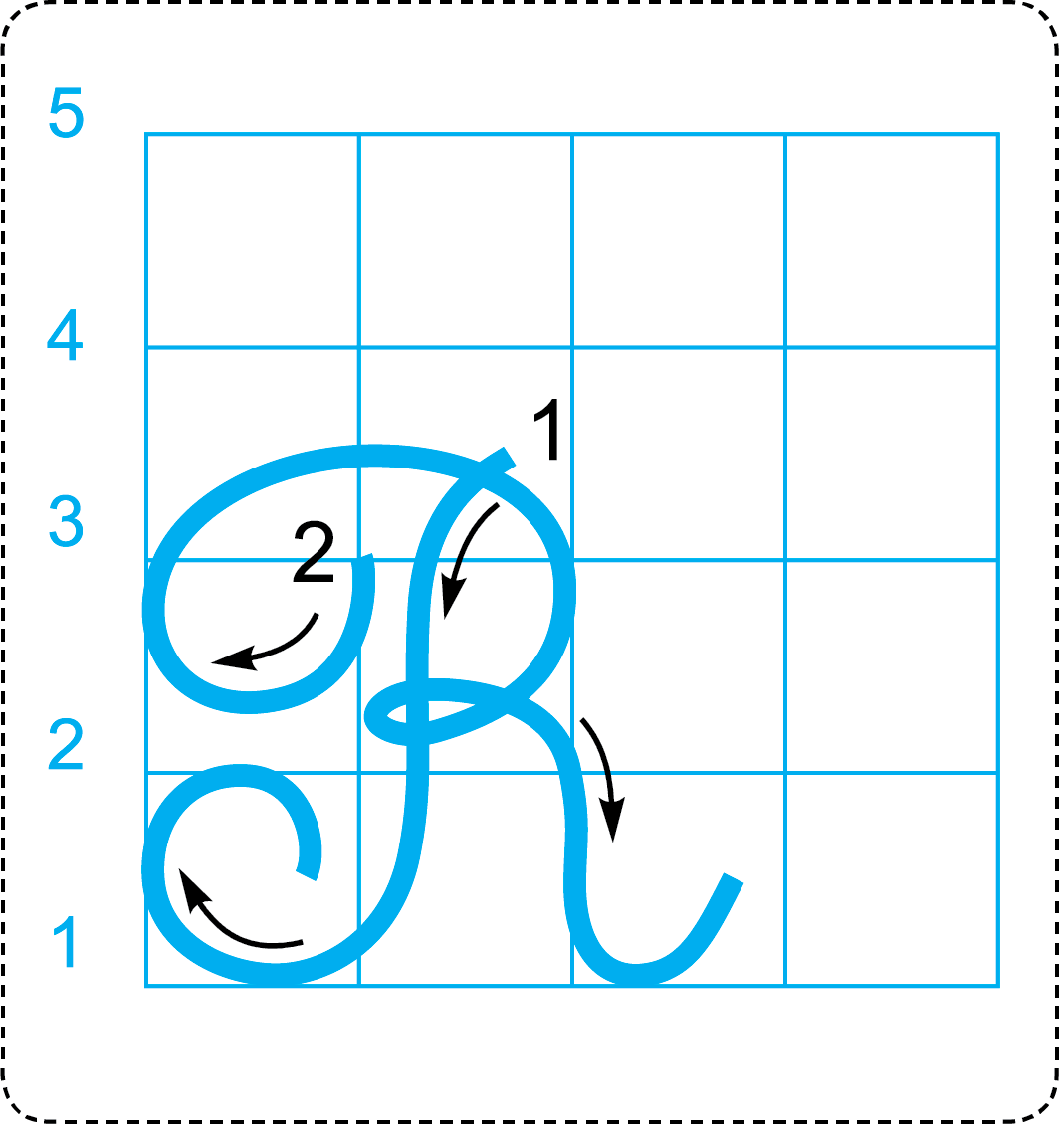



Cùng luyện viết
Viết vào vở tập viết

Slide 12



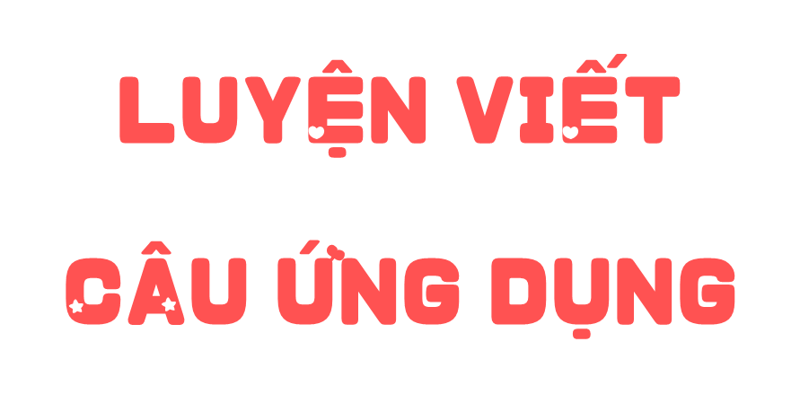

Slide 13

Viết ứng dụng
Rừng cây vươn mình đón nắng mai.

Slide 14
Viết ứng dụng
Rừng cây vươn mình đón nắng mai.
a. Chữ cái nào được viết hoa?
b. Khoảng cách giữa các chữ ghi tiếng như thế nào?
c. Những chữ cái nào cao 2.5 li ?
→ Chữ R.
→ Khoảng cách giữa các chữ ghi tiếng là 1 con chữ o.
→ Chữ R, h, g, y.

Slide 15

Design by: Hương Thảo – tranthao121004@gmail.com

Slide 16

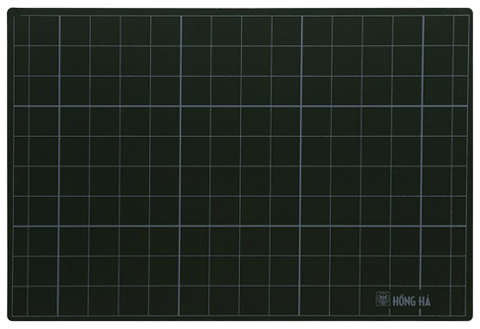

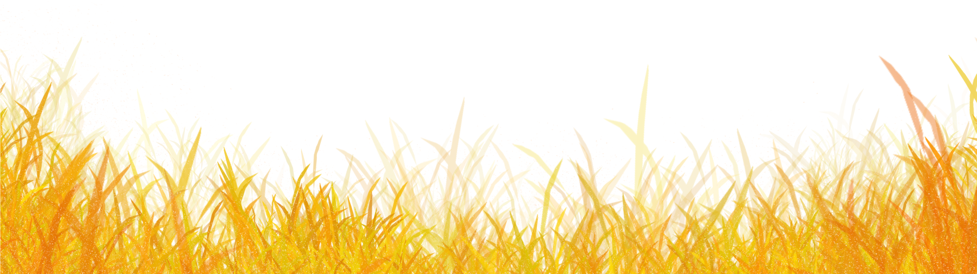
Luyện viết bảng con
Viết vào bảng con
Rừng

Slide 17

Rừng cây vươn mình đón nắng mai.
Viết vào vở tập viết
Em chú ý tư thế ngồi viết và cách cầm bút nhé!

Slide 18


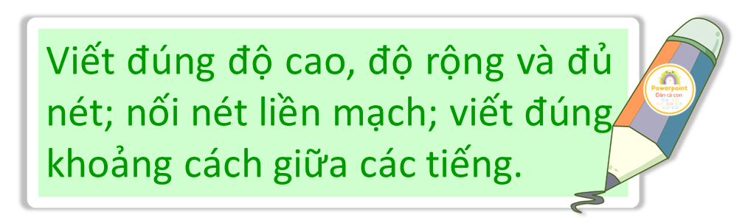
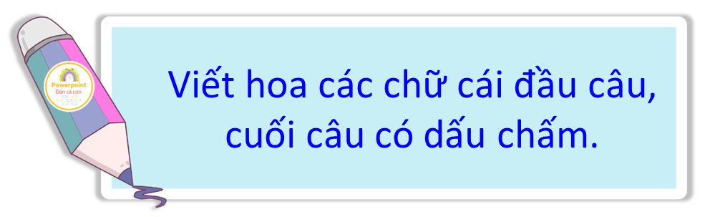
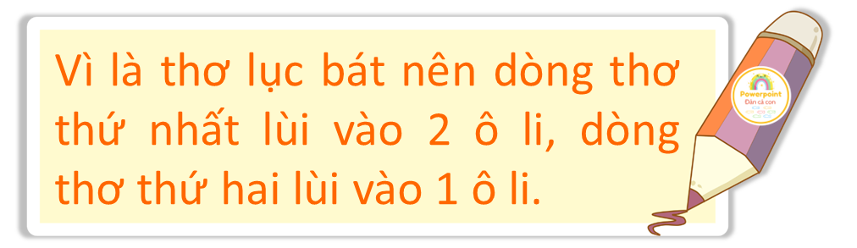

Slide 19




Slide 20


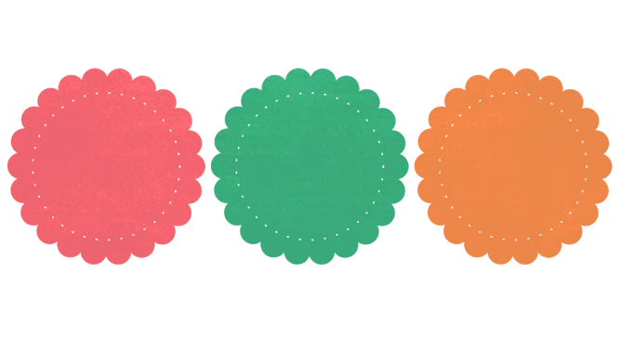






Chữ hoa R cao ………………..
2 ô li rưỡi
Các bạn hãy chọn ý đúng nhất nhé!
a
b
c
2 ô li
2 ô li rưỡi
3 ô li
2
ô li rưỡi
Chữ hoa R rộng ……………….
gần 3 ô ly
a
b
c
gần 3 ô ly
2 ô ly
3 ô li
2 nét
Chữ hoa R gồm ………...
gần 3 ô li
a
b
c
4 nét
3 nét
2 nét

Slide 21
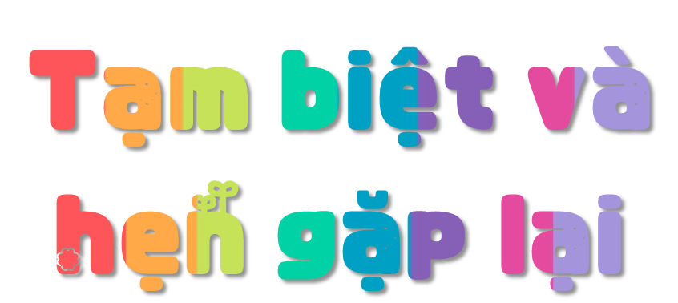
TẬP VIẾT

